Slide 1
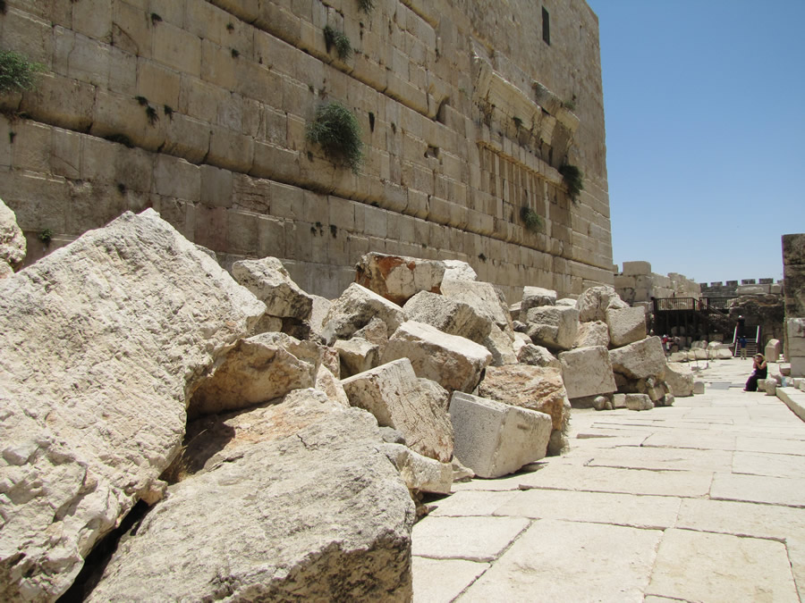
33rd Sunday in Ordinary Time Year C
Chúa Nhật 33 Thường Niên
Năm C
17/11/2019
Hùng Phương & Thanh Quảng thực hiện

Slide 2
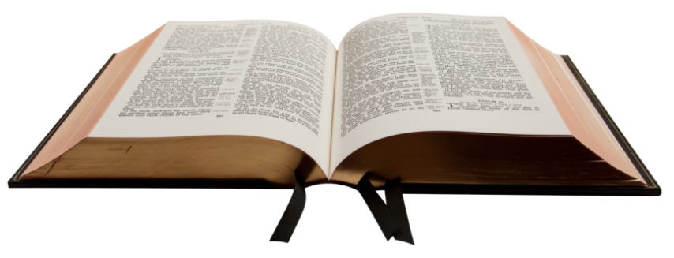
Gospel Luke
21:5-19
Phúc Âm theo
Thánh Lu-ca
21:5-19

Slide 3
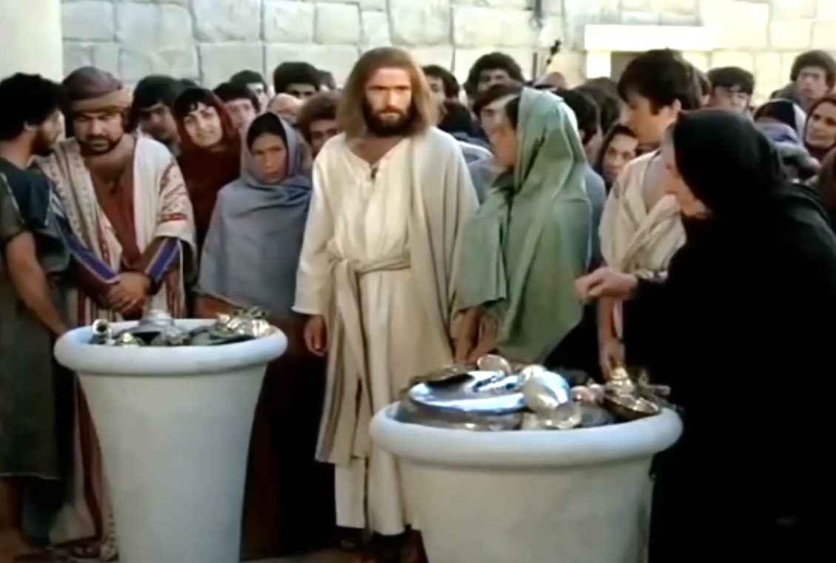
When some were talking about the Temple, remarking how it was adorned with fine stonework and votive offerings, Jesus said,
Khi ấy, nhân có mấy người nói
về Đền Thờ được trang hoàng bằng những viên đá đẹp
và những đồ dâng cúng,
Đức Giê-su bảo:

Slide 4
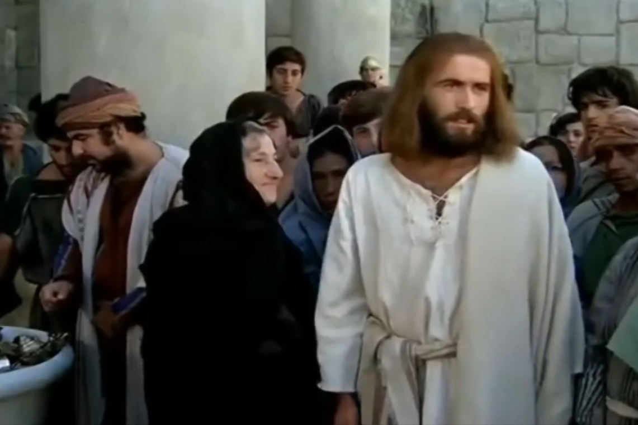
‘All these things you are staring at now – the time will come when not a single stone will be left on another: everything will be destroyed.’
"Những gì anh em
đang chiêm ngưỡng đó
sẽ có ngày bị tàn phá hết, không còn tảng đá nào
trên tảng đá nào."

Slide 5
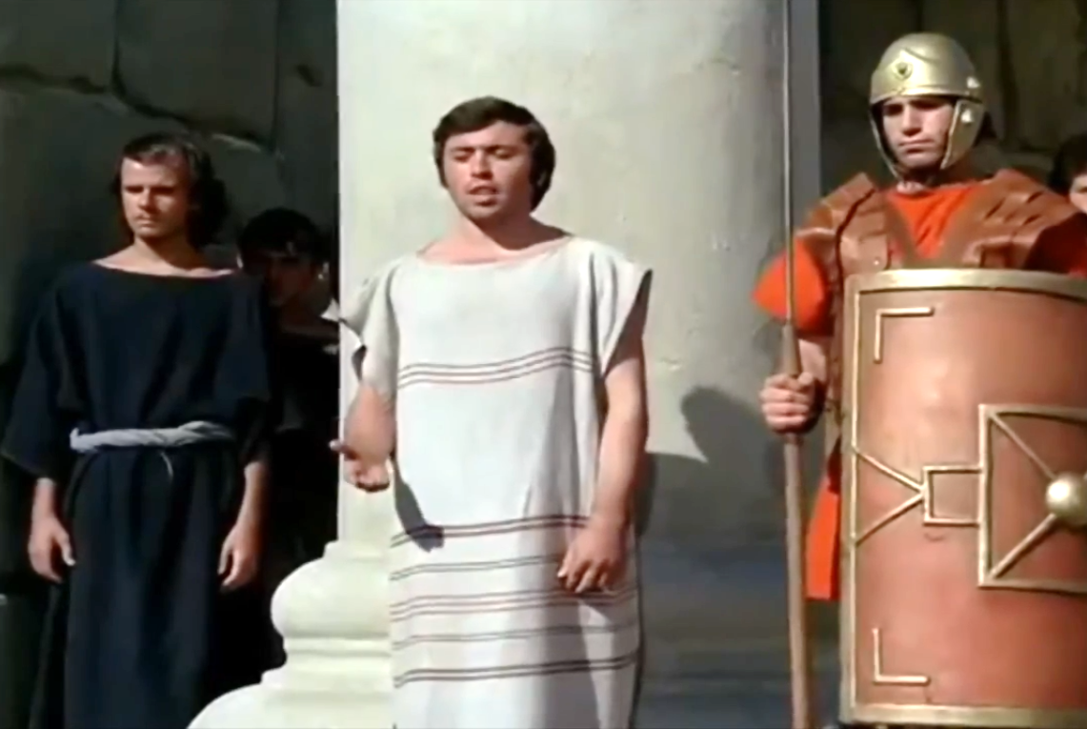
And they put to him this question: ‘Master,’ they said, ‘when will this happen, then, and what sign will there be that this is about to take place?’
Họ hỏi Người: "Thưa Thầy,
vậy bao giờ các sự việc đó
sẽ xảy ra, và khi sắp xảy ra,
thì có điềm gì báo trước? "

Slide 6
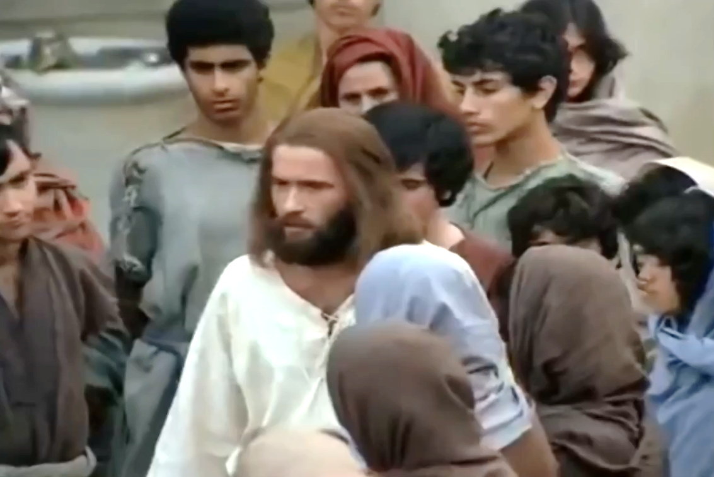
‘Take care not to be deceived,’ he said, ‘because many will come using my name and saying, “I am he” and, “The time is near at hand.” Refuse to join them.
Đức Giê-su đáp:
"Anh em hãy coi chừng kẻo bị lừa gạt,
vì sẽ có nhiều người mạo danh Thầy
đến nói rằng: "Chính ta đây", và: "Thời kỳ đã đến gần"; anh em chớ có theo họ.

Slide 7
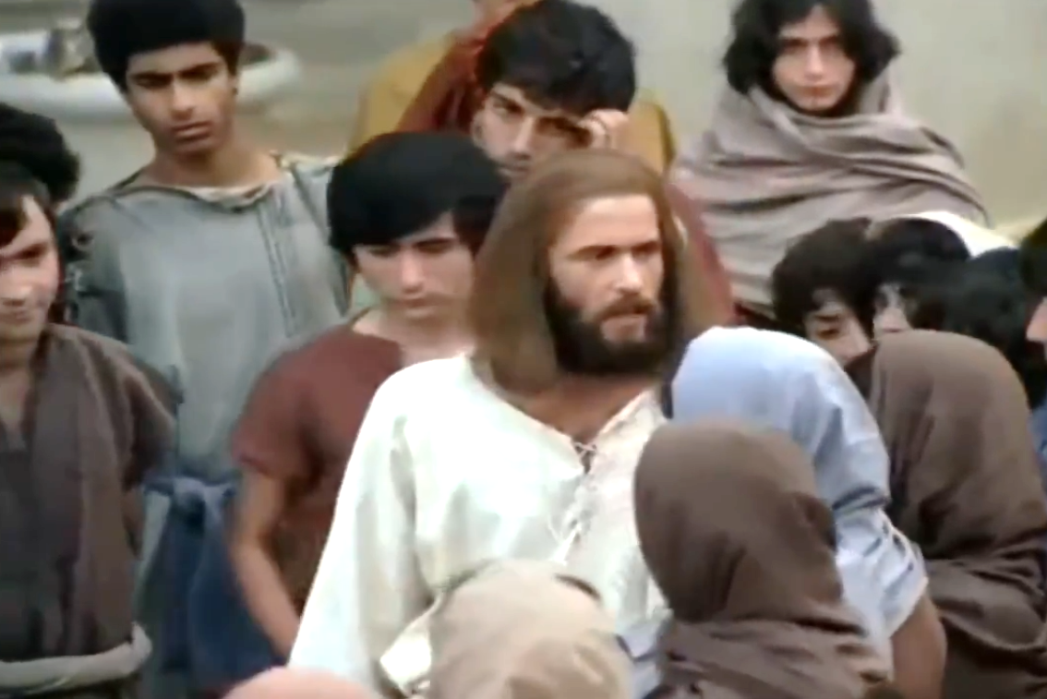
And when you hear of wars and revolutions, do not be frightened, for this is something that must happen but the end is not soon.’
Khi anh em nghe có chiến tranh, loạn lạc, thì đừng sợ hãi. Vì những việc đó phải xảy ra trước, nhưng chưa phải là chung cục ngay đâu".

Slide 8
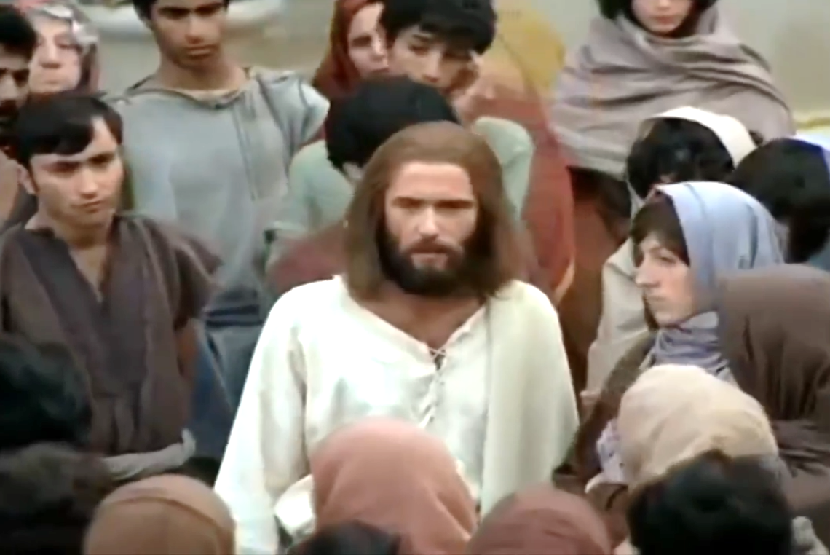
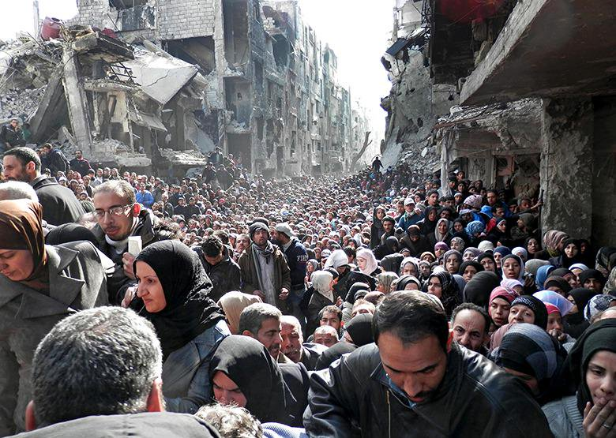
Then he said to them, ‘Nation will fight against nation, and kingdom against kingdom.
Rồi Người nói tiếp: "Dân này sẽ nổi dậy chống dân kia, nước này chống nước nọ.

Slide 9
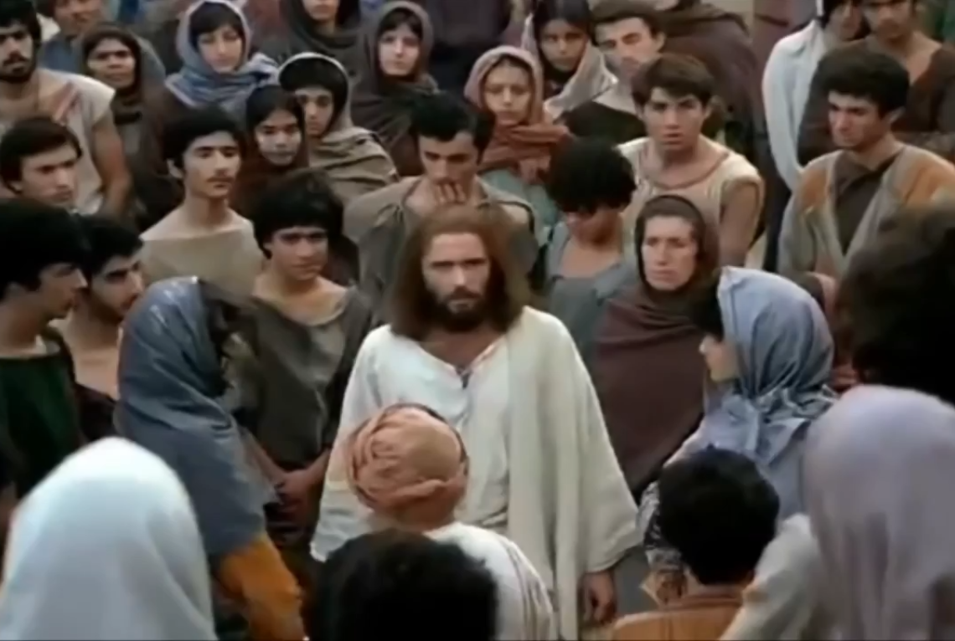
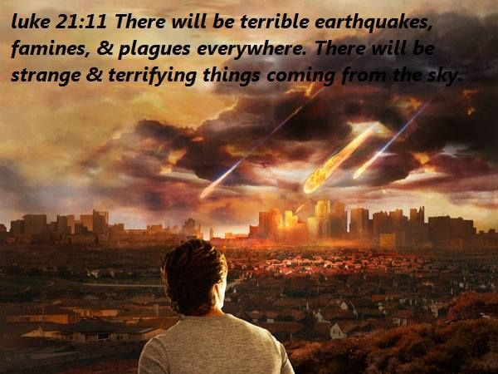
There will be great earthquakes and plagues and famines here and there; there will be fearful sights and great signs from heaven.
Sẽ có những trận động đất lớn, và nhiều nơi sẽ có ôn dịch và đói kém; sẽ có những hiện tượng kinh khủng và điềm lạ lớn lao từ trời xuất hiện.

Slide 10
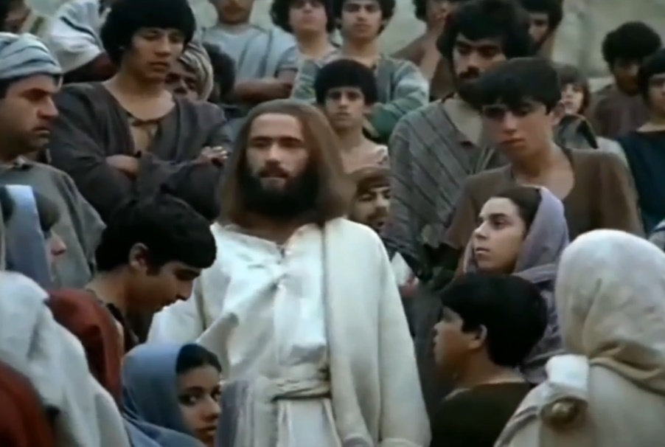
‘But before all this happens, men will seize you and persecute you; they will hand you over to the synagogues and to imprisonment, and bring you before kings
and governors
becausee of my name
"Nhưng trước khi
tất cả các sự ấy xảy ra,
thì người ta sẽ tra tay
bắt và ngược đãi
anh em, nộp anh em
cho các hội đường và bỏ tù, điệu anh em đến trước mặt vua chúa quan quyền vì danh Thầy.

Slide 11
and that will be your opportu ity to bear witness.
Đó sẽ là cơ hội để anh em
làm chứng cho Thầy.

Slide 12
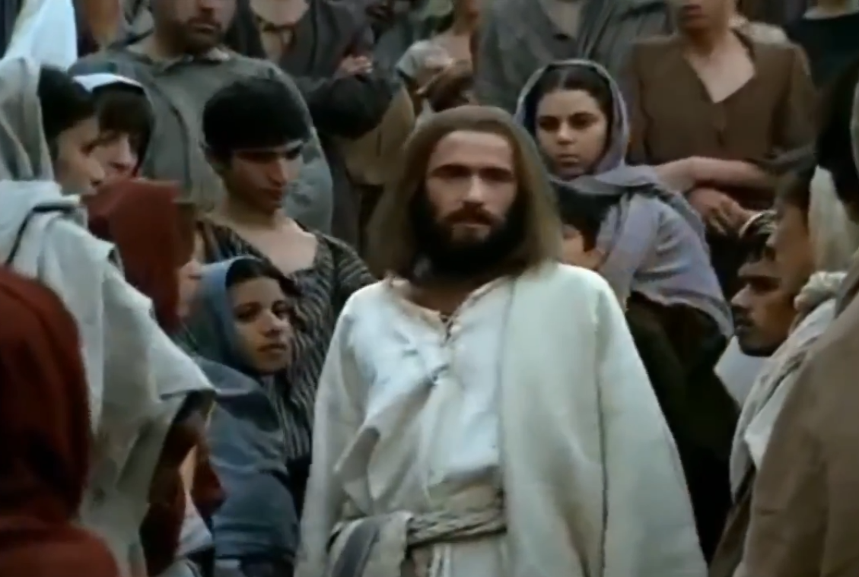
Keep this carefully in mind: you are not to prepare your defence,
Vậy anh em hãy ghi lòng tạc dạ
điều này, là anh em đừng lo nghĩ
phải bào chữa cách nào.

Slide 13
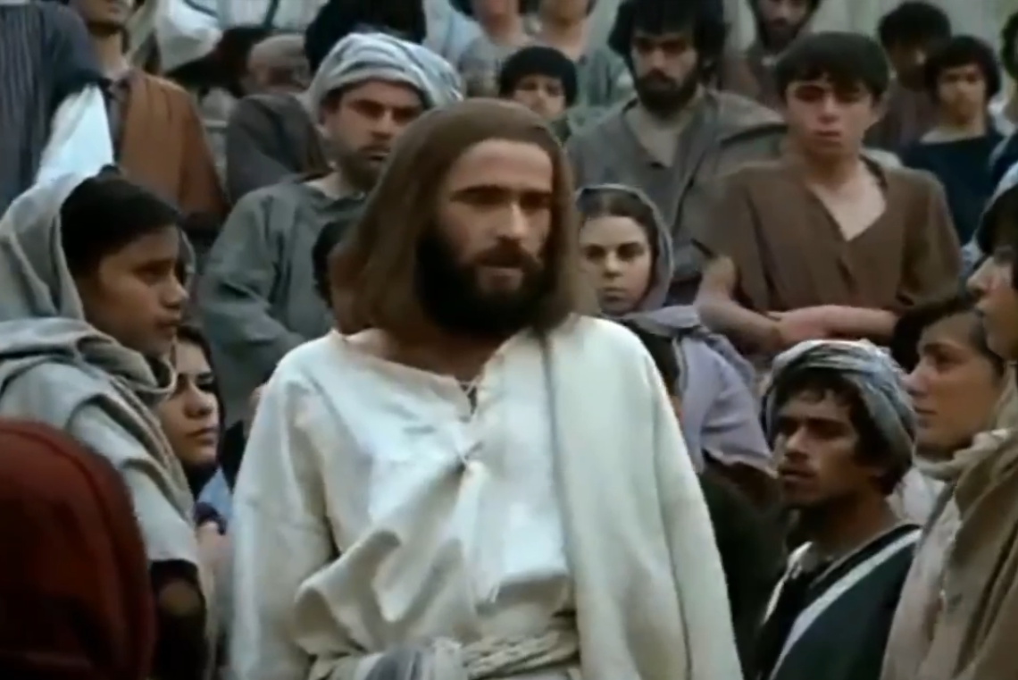
because I myself shall give you an eloquence and a wisdom that none of your opponents will be able to resist or contradict.
Vì chính Thầy sẽ cho anh em ăn nói thật khôn ngoan, khiến tất cả địch thủ của anh em không tài nào chống chọi hay cãi lại được.

Slide 14
You will be betrayed even by parents and brothers, relations and friends; and some of you will be put to death.
Anh em sẽ bị chính cha mẹ, anh chị em, bà con
và bạn hữu bắt nộp.
Họ sẽ giết một số người
trong anh em.

Slide 15
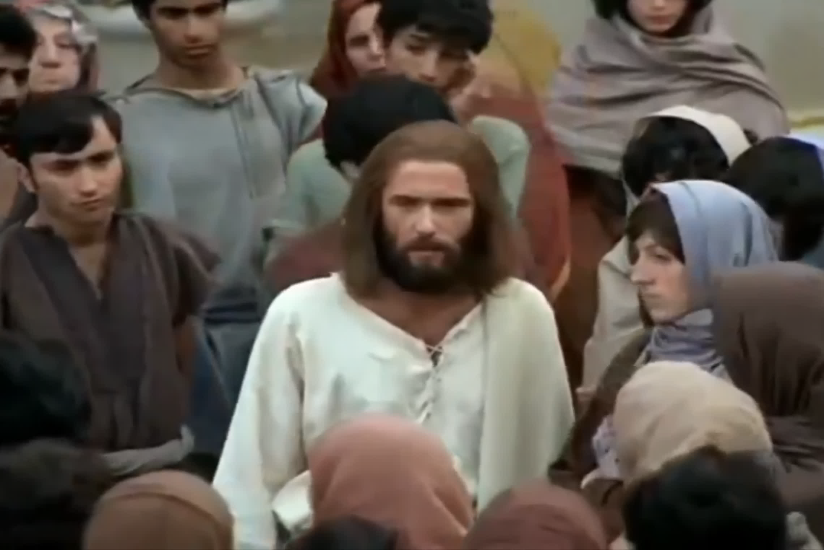
You will be hated by all men
on account of my name,
Vì danh Thầy, anh em sẽ bị
mọi người thù ghét.

Slide 16
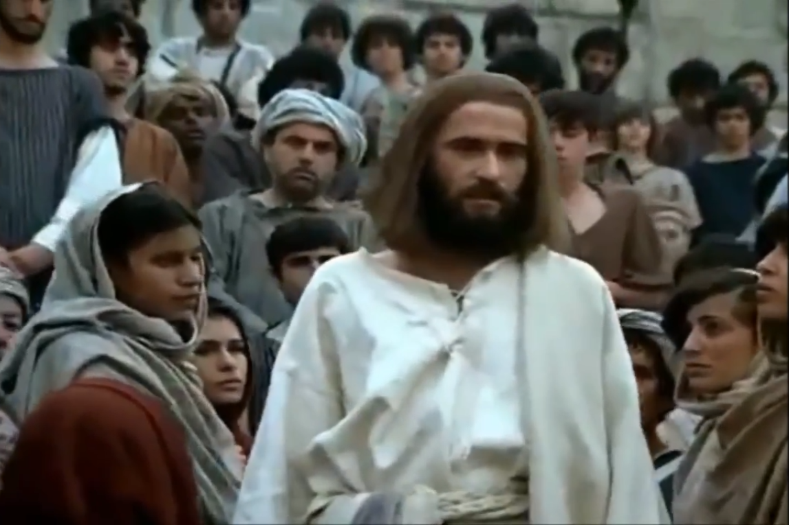
but not a hair of your head will be lost.
Nhưng dù một sợi tóc trên đầu anh em
cũng không bị mất đâu.

Slide 17
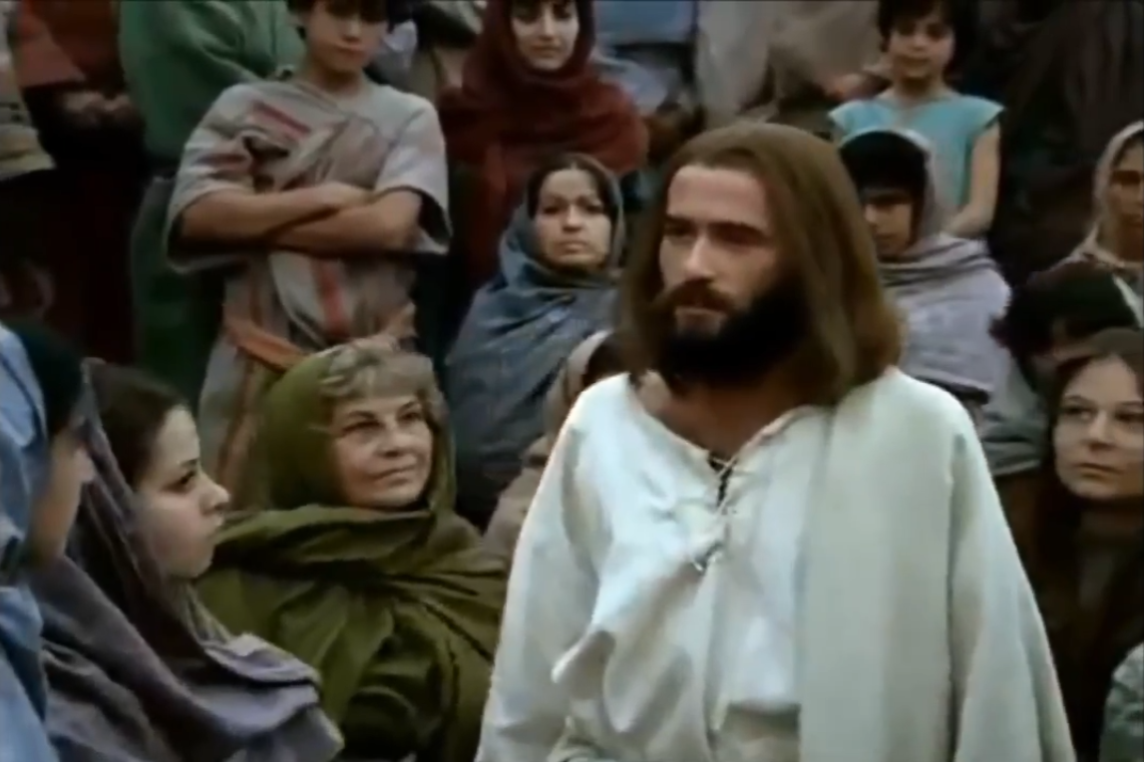
Your endurance will win you your lives.
Có kiên trì, anh em mới giữ
được mạng sống mình….

Slide 18
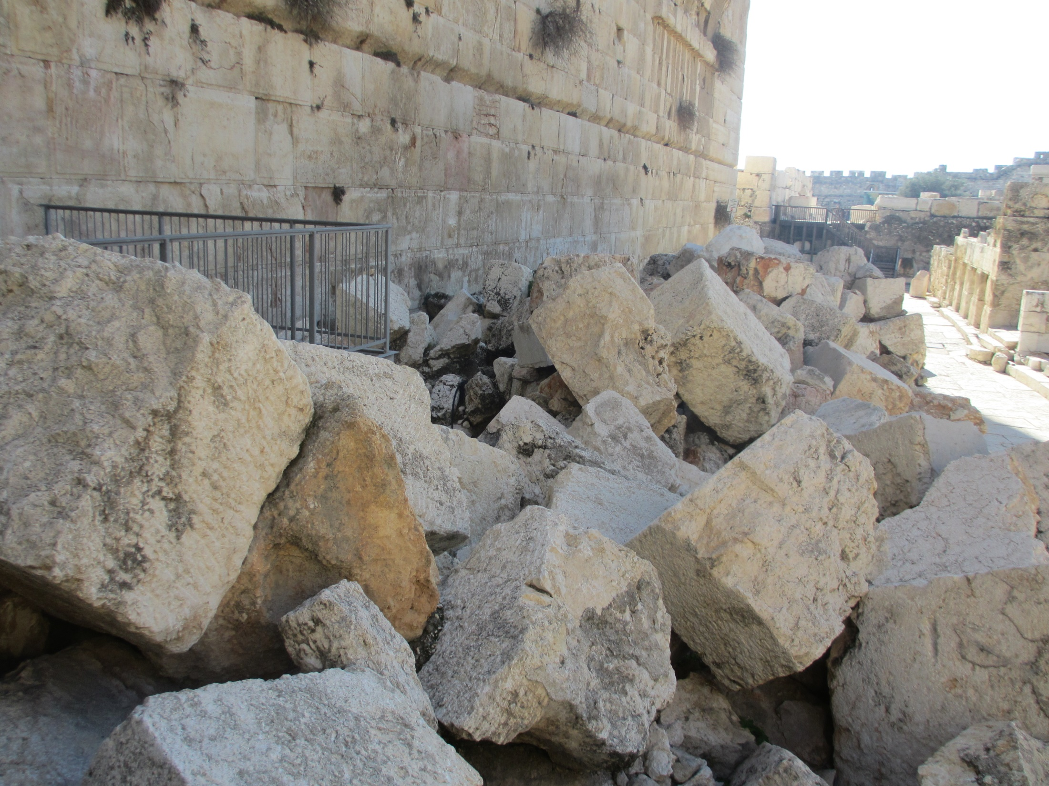
33rd Sunday in Ordinary Time - Year C
Chúa Nhật 33 Thường Niên Năm C
17/11/ 2019

Slide 19
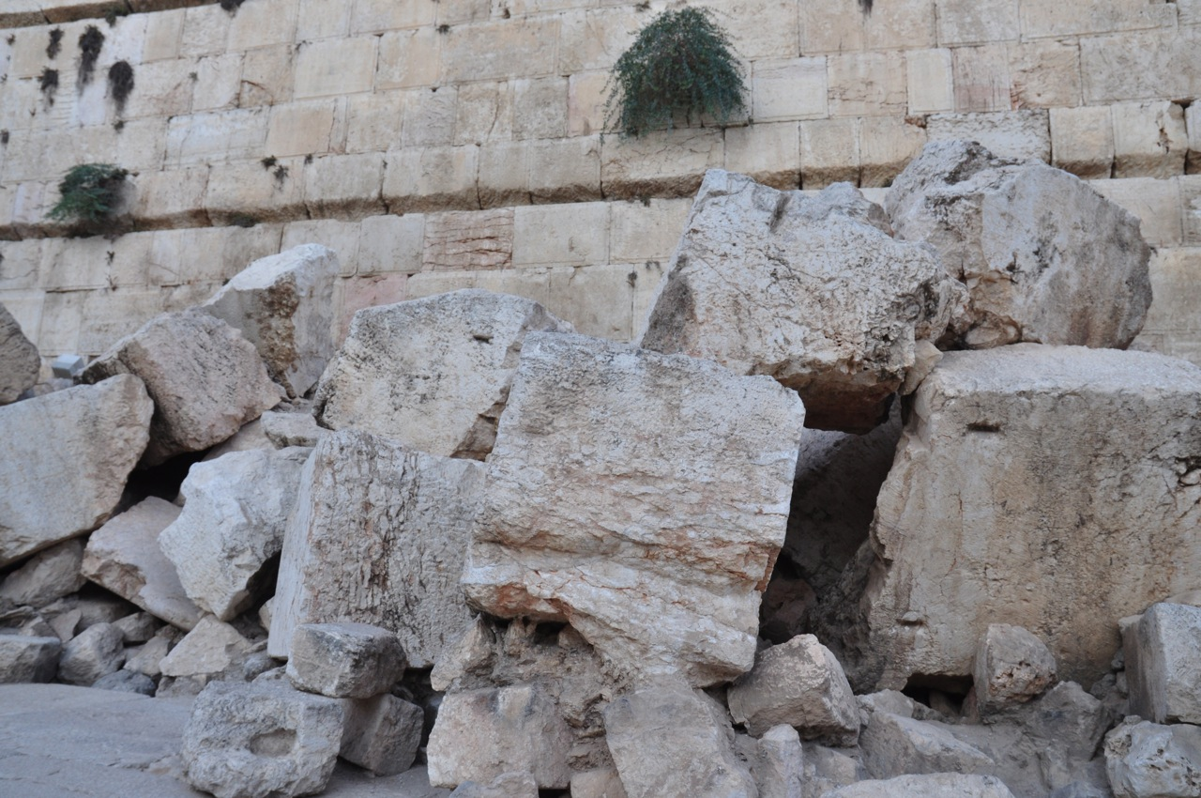
33rd Sunday in Ordinary Time
Year C
Chúa Nhật 33 Thường Niên Năm C
17/11/ 2019

